Slide 1

决策树和决策森林
主讲人：

Slide 2
决策树的初步了解
01
决策树的生成
02
剪枝
03
目录
contents
04
随机森林

Slide 3
01
决策树的初步了解
决策树的定义
决策树过程

Slide 4
1
决策树的定义
分类树（决策树）是一种基本的分类和回归方法。他是一种有监督学习，在机器学习中，决策树是一个预测模型。
决策树(Decision Tree）是在已知各种情况发生概率的基础上，通过构成决策树来求取净现值的期望值大于等于零的概率，评价项目风险，判断其可行性的决策分析方法，是直观运用概率分析的一种图解法。
决策树是一种树形结构，其中每个内部节点表示一个属性上的测试，每个分支代表一个测试输出，每个叶节点代表一种类别。
01

Slide 5
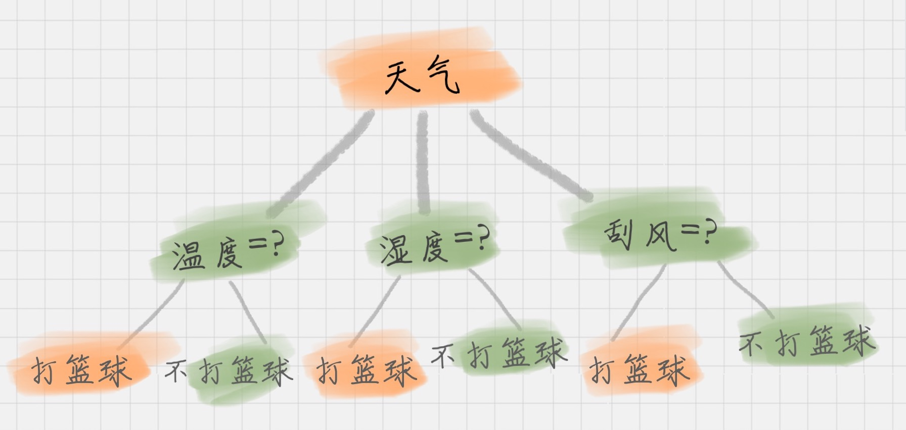
2
决策树过程
在生成过程中，会存在三种节点：
根节点：就是树的最顶端，最开始的那个节点。在上图中，“天气”就是一个根节点；
内部节点：就是树中间的那些节点，比如说“温度”
叶节点：就是树最底部的节点，也就是决策结果。
决策树学习包括三个阶段：特征选择、决策树的生成和剪枝。
决策树的生成就是生成一棵完整的决策树。简单来说，决策树生成的过程就是选择什么属性作为节点的过程。
剪枝就是给决策树瘦身，减去一些没有必要的枝。之所以这么做，是为了防止“过拟合” 现象的发生。
02

Slide 6
02
决策树的生成
信息增益(ID3)
信息增益率(C4.5)
基尼指数(CART)

Slide 7
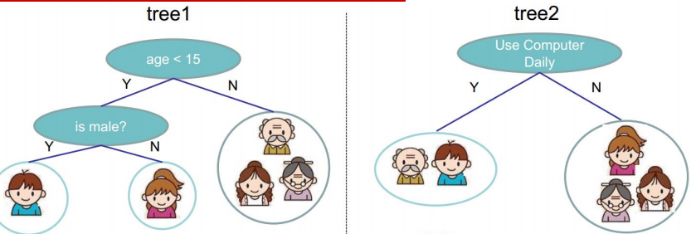

1
特征选择
M个样本数据，预测该样本是否喜欢计算机游戏
选择哪个特征更好些
02

Slide 8
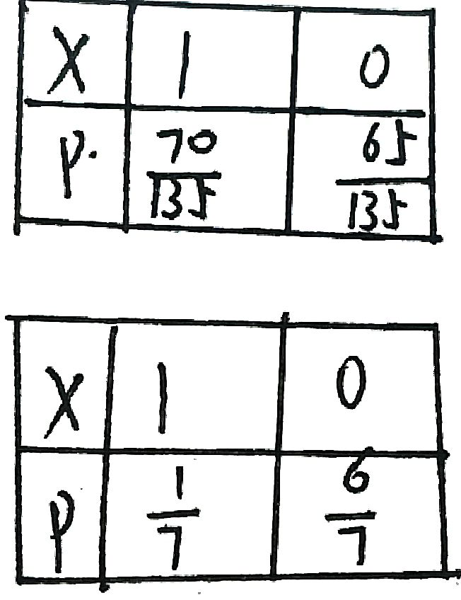
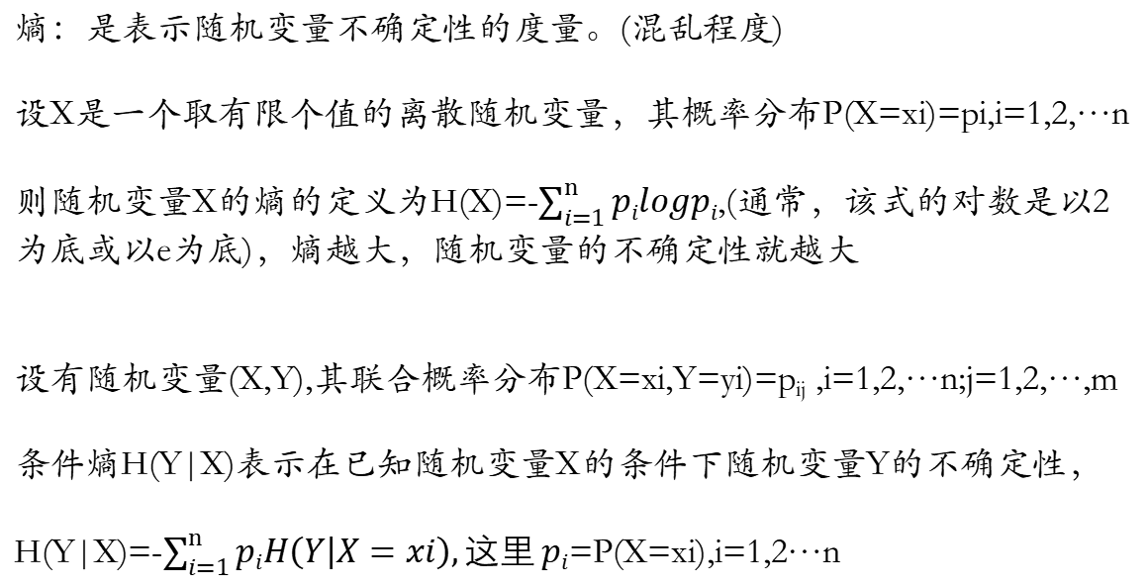
2
熵
熵：是表示随机变量不确定性的度量。(混乱程度)
设X是一个取有限个值的离散随机变量，其概率分布P(X=xi)=pi,i=1,2,…n
则随机变量X的熵的定义为H(X)=-$\sum_{i=1}^{n}{pilogpi}$,(通常，该式的对数是以2为底或以e为底)，熵越大，随机变量的不确定性就越大
设有随机变量(X,Y),其联合概率分布P(X=xi,Y=yi)=p_{ij} ,i=1,2,…n;j=1,2,…,m
条件熵H(Y|X)表示在已知随机变量X的条件下随机变量Y的不确定性，
H(Y|X)=-$\sum_{i=1}^{n}{piH\left(Y | X=xi\right),这里}pi$=P(X=xi),i=1,2…n
在这两个概率分布中，下面的图更容易判断分类，随机变量的不确定性就越小
01
Notes:
在一个事件中，概率低的不容易发生的事件所包含的信息量更高，概率为1的事件为肯定发生的事件，所包含的信息量少

Slide 9
3
信息增益
故选择某一个特征，也就是判断该特征是否使信息的不确定性减少
引进信息增益的概念：表示得知特征X的信息使得类Y的信息的不确定性减少的程度
当熵和条件熵中的概率由数据估计(特别是极大似然估计)得到时，所对应的熵和条件熵分别称为经验熵和经验条件熵
特征A对训练数据集D的信息增益g(D,A),定义为集合D的经验熵H(D)与特征A给定条件下D的经验条件熵H(D|A)之差，即：g(D,A)= H(D)- H(D|A)
信息增益大的特征具有更好的分类能力
02

Slide 10
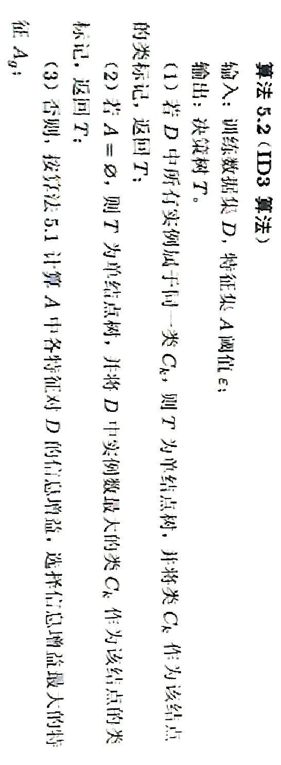
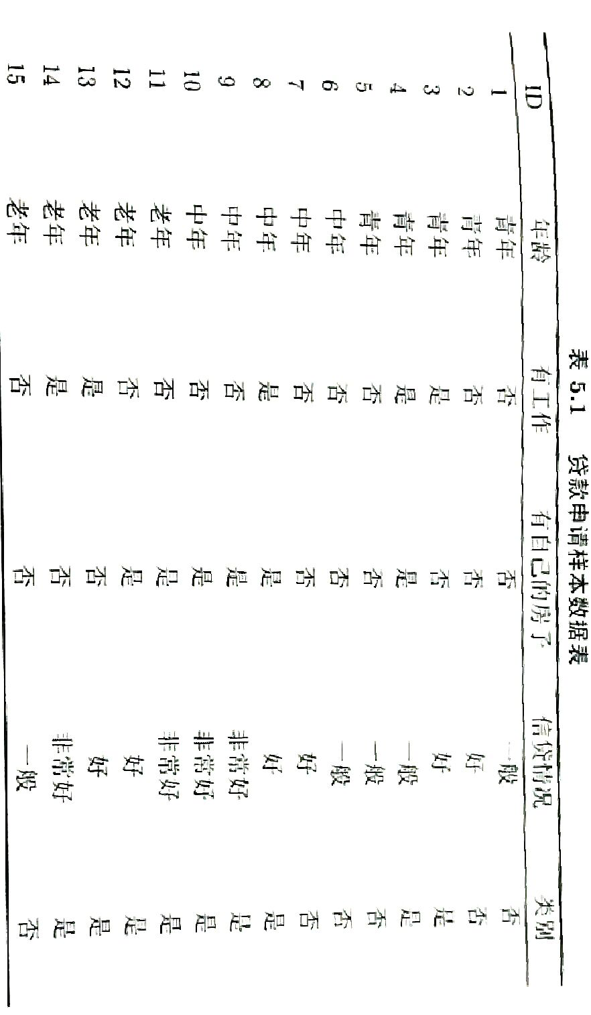
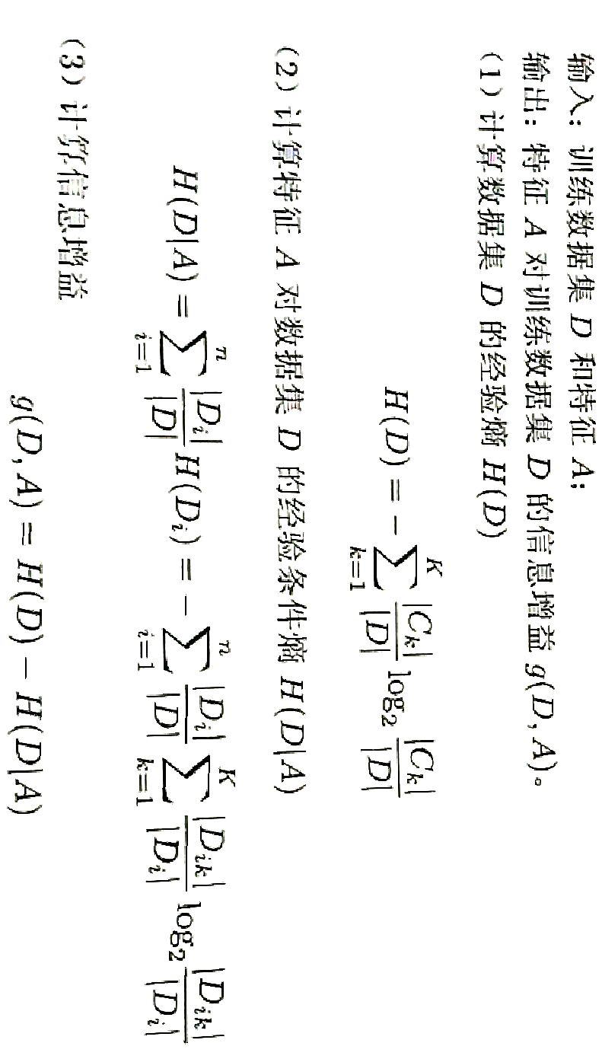
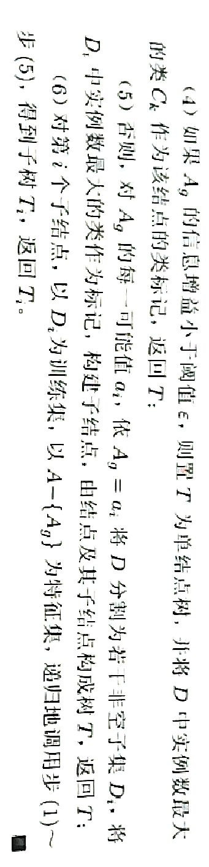
3
信息增益——ID3算法
02

Slide 11
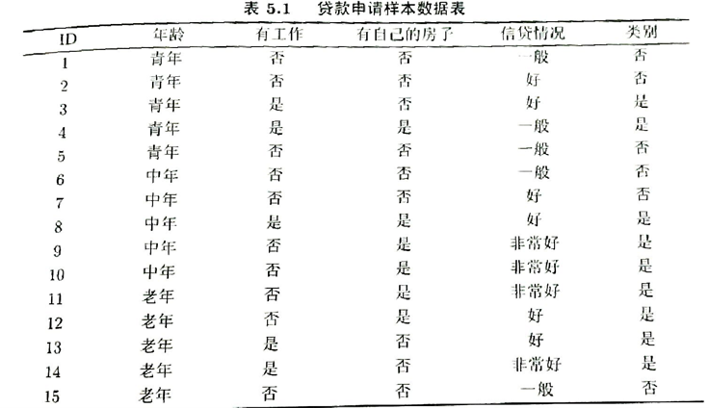
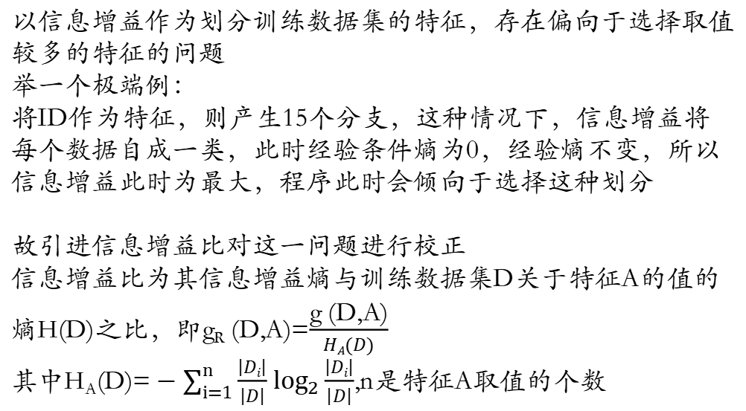
4
信息增益比——C4.5算法
以信息增益作为划分训练数据集的特征，存在偏向于选择取值较多的特征的问题
举一个极端例：
将ID作为特征，则产生15个分支，这种情况下，信息增益将每个数据自成一类，此时经验条件熵为0，经验熵不变，所以信息增益此时为最大，程序此时会倾向于选择这种划分
故引进信息增益比对这一问题进行校正
信息增益比为其信息增益熵与训练数据集D关于特征A的值的熵H(D)之比，即g_{R} (D,A)=$\frac{\text{g}\text{ (}\text{D}\text{,}\text{A}\text{)}}{HA(D)}$
其中H_{A}(D)= $−$ $\sum_{i=1}^{n}{\frac{\left|Di\right|}{\left|D\right|}}$ $\log_{2}{\frac{\left|Di\right|}{\left|D\right|}}$,n是特征A取值的个数
在C4.5算法中并不是直接选择增益率最大的候选划分属性，而是计算所有划分的平均信息增益t；
然后从所有信息增益大于t的划分中寻找信息增益率最大的划分，该划分就是最优划分。
Notes:
信息增益率用信息增益 / 内在信息，如果这个属性本身不确定性就很大，那我就越不倾向于选取它

Slide 12
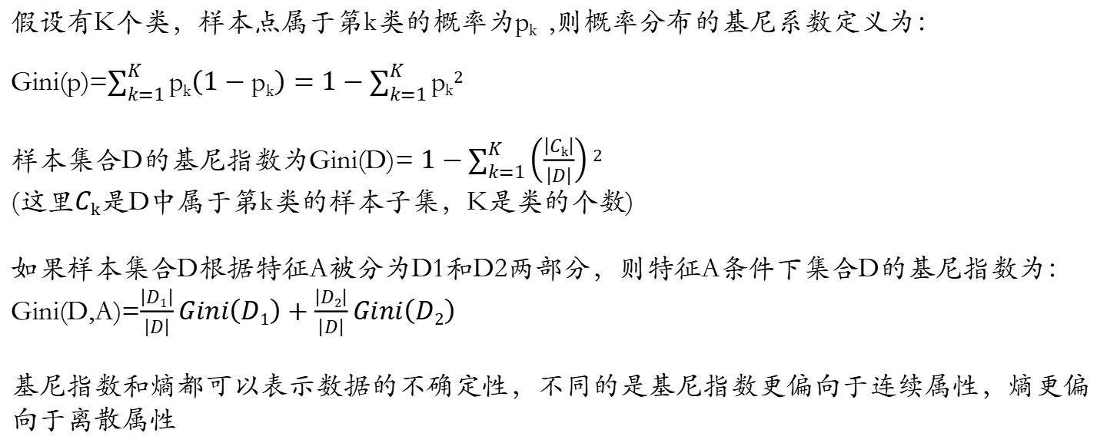
5
基尼指数
假设有K个类，样本点属于第k类的概率为p_{k} ,则概率分布的基尼系数定义为：
Gini(p)=$\sum_{k=1}^{K}{\text{p}\text{k}\left(1−\text{p}\text{k}\right)=1−\sum_{k=1}^{K}{\text{p}\text{k}2}}$
样本集合D的基尼指数为Gini(D)= $1−\sum_{k=1}^{K}{\left(\frac{\left|Ck\right|}{\left|D\right|}\right)2}$
(这里$Ck$是D中属于第k类的样本子集，K是类的个数)
如果样本集合D根据特征A被分为D1和D2两部分，则特征A条件下集合D的基尼指数为： Gini(D,A)=$\frac{\left|D1\right|}{\left|D\right|}Gini\left(D1\right)+\frac{\left|D2\right|}{\left|D\right|}Gini\left(D2\right)$
基尼指数和熵都可以表示数据的不确定性，不同的是基尼指数更偏向于连续属性，熵更偏向于离散属性
02

Slide 13
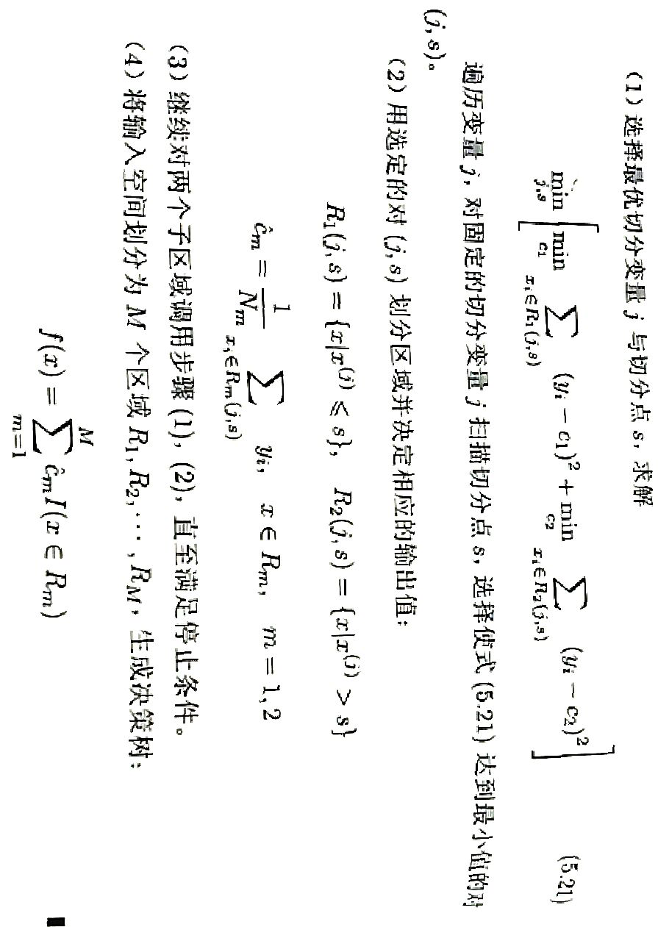
6
CART
CART算法由两部分组成:
决策树的生成：生成决策树
决策树的剪枝：对生成的决策树进行剪枝并选择最优子树，用损失最小作为剪枝的标准
（CART假设决策树是二叉树）
决策树的生成：对回归树用平方误差最小化准则，对分类树用基尼指数最小化准则
(1)回归树的生成
02
Notes:
比如一个特征的范围是[10,50]连续的，然后决策树会给定一个阈值比如25，将他划分成两部分[10,25]和[25,50]，划分之后，每个叶子节点的Y值
就是训练集在这一叶子节点所有y的平均值

Slide 14
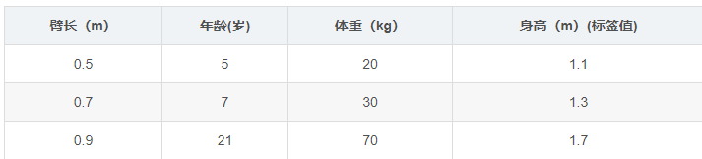
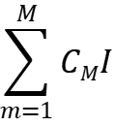
7
CART生成
1 15 40 1.8
(1)首先选择第一个特征臂长的第一个值0.5作为切分点s,(0.5),R1={(0.5,5,20)}, R2={(0.7,7,30),(0.9,21,70),(1,15,40)}，c1={1.1},c2=1/3(1.3+1.7+1.8)=1.6,求解平方误差m(0.5)=(1.1-1.1)²+(1.6-1.3)²+(1.6-1.7)²+(1.6-1.8)² =0.14依次类推，第一个特征的第二个值0.7作为切分点m(0.7)=0.025，第一个特征的第三个值0.9作为切分点m(0.9)=0.2627，0.7位最佳切分点，记下此时的平方误差最小对(2,0.7) 以此类推，遍历所有特征，寻找平方误差最小对(j,s)，假设本例中最佳切分点为7,即最佳(j,s)为(2,7)，将特征空间划分为(R1,R2)
(2)继续对两个子区域R1和R2求最佳切分点，递归操作，过程同上
(3)将输入空间划分为M个区域R1,R2,…RM,生成决策树f(x)=
$$\sum_{m=1}^{M}{CMI}$$
02
Notes:
CART分类树与其类似，遍历所有特征，算出其最小的基尼系数所对应的最优切分点和特征

Slide 15
03
剪枝
剪枝
预剪枝
后剪枝

Slide 16
1
剪枝
决策树的生成是一种递归算法，这样产生的树很容易过拟合，剪枝就是决策树学习算法解决“过拟合”的主要手段。
剪枝分为“预剪枝”和“后剪枝”
预剪枝是在决策树生成过程中，对每个结点在划分前先进行估计，若当前结点的划分不能带来决策树泛化性能的提升，则停止划分并将当前结点标记为叶节点
后剪枝则是先从训练集生成一颗完整的决策树，然后自底向上的对非叶结点进行考察，若将该结点对应的子树替换为叶节点能带来决策树泛化性能的提升，则将该子树替换为叶节点
02
Notes:
在机器学习方法中,泛化能力通俗来讲就是指学习到的模型对未知数据的预测能力。

Slide 17
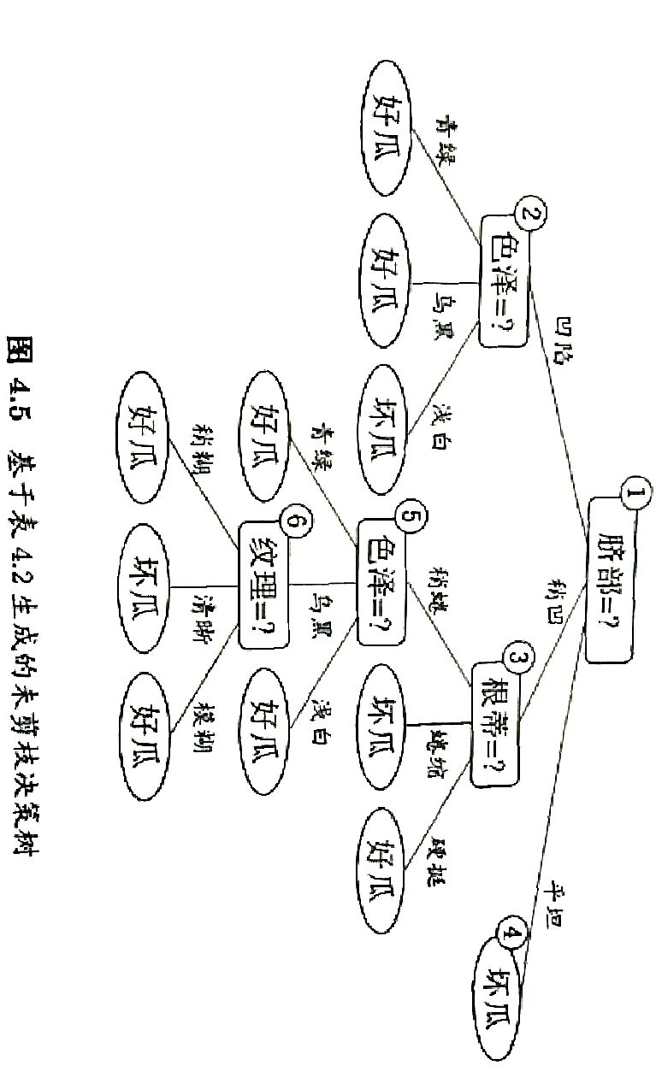
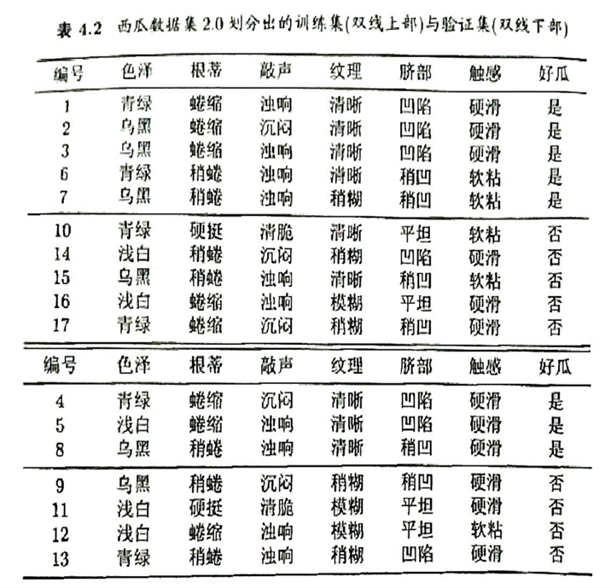
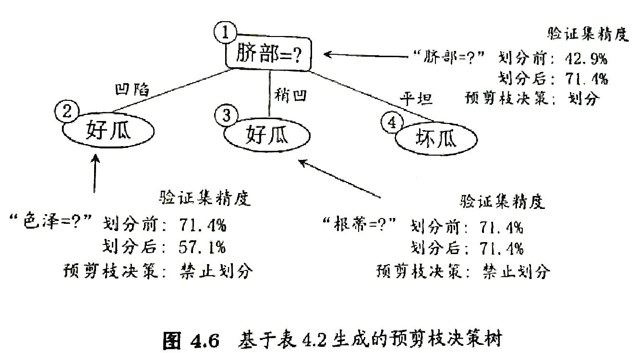
2
预剪枝
根据信息增益原则，选取“脐部”为属性对训练集进行划分，根据“预剪枝”的定义，要判断当前结点能否带来决策树泛化性能的提升。
Notes:
预剪枝是在决策树生成过程中，对每个结点在划分前先进行估计，若当前结点的划分不能带来决策树泛能性能的提升，则停止划分并将当前结点标记为叶节点
举例：若脐部不划分，属性为0，直接作为叶节点， 其类别标记为训练集中样本数样本最多的类别
则训练集全部为好瓜 {4,5,8}正确，3/7=42.9% {4,5,8,11,12} 5/7=71.4%

Slide 18
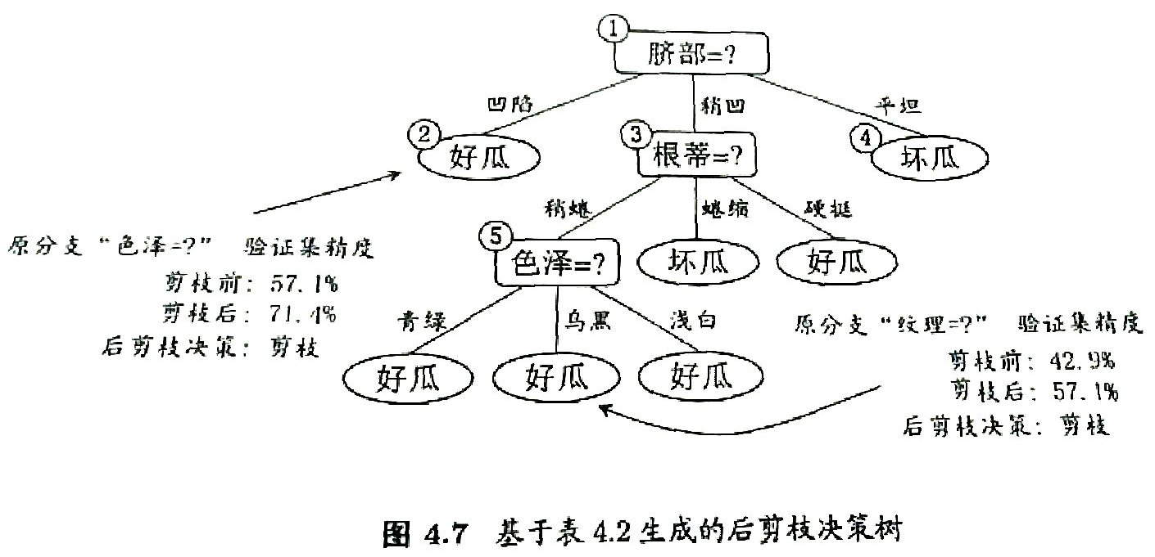
2
后剪枝——REP(错误率降低剪枝)
根据“后剪枝”的定义，自底向上的对非叶结点进行考察，要判断若将该结点对应的子树替换为叶节点能否带来决策树泛化性能的提升
Notes:
后剪枝则是先从训练集生成一颗完整的决策树，然后自底向上的对非叶结点进行考察，若将该结点对应的子树替换为叶节点能带来决策树泛化性能的提升，则将该子树替换为叶节点，
首先考察结点6，将分支减掉，6替换为叶节点，后叶节点包含{7,15}，标记为好瓜
然后考察结点5，{6,7,15}，仍为57.1%，不变，根据奥卡姆剃刀原则（如无必要，勿增实体），实际决策树中需要剪枝
3结点，71.4%不变减掉，1结点42.9%--71.4%不减，实际为结点1,2,3,4
李航统计方法中就是相当于是比较的是损失函数值

Slide 19
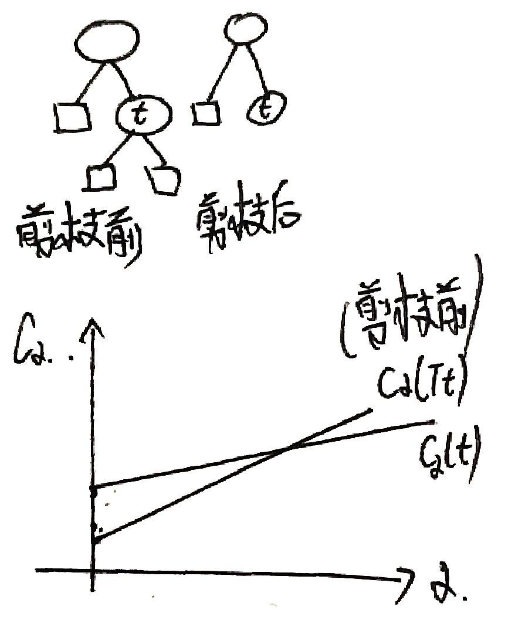
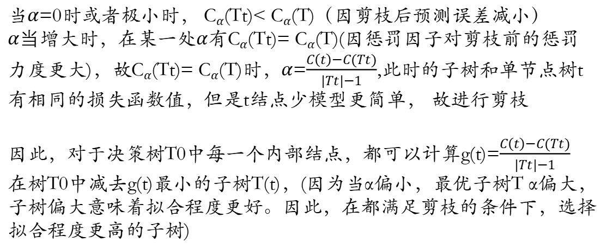
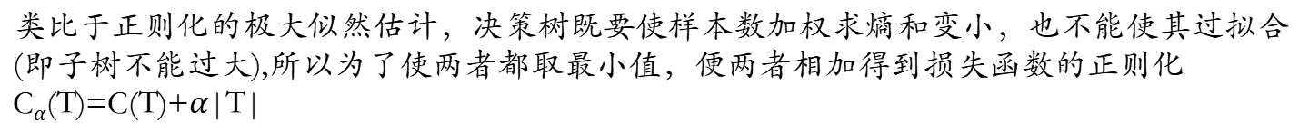
4
后剪枝——CCP(代价复杂度剪枝)
类比于正则化的极大似然估计，决策树既要使样本数加权求熵和变小，也不能使其过拟合(即子树不能过大),所以为了使两者都取最小值，便两者相加得到损失函数的正则化
C$α$(T)=C(T)+$α$|T|
从整体树T0开始剪枝，对T0的任意内部结点t，以t为根节点子树Tt(剪枝前)的损失 函数为C$α$(Tt)=C(Tt)+$α$|Tt|,以t为单节点(剪枝后)的损失函数为C$α$(t)=C(t)+$α$
当$α$=0时或者极小时， C$α$(Tt)< C$α$(T)（因剪枝后预测误差减小）
$α当$增大时，在某一处$α$有C$α$(Tt)= C$α$(T)(因惩罚因子对剪枝前的惩罚力度更大)，故C$α$(Tt)= C$α$(T)时，$α$=$\frac{C\left(t\right)−C(Tt)}{|Tt|−1}$,此时的子树和单节点树t有相同的损失函数值，但是t结点少模型更简单， 故进行剪枝
因此，对于决策树T0中每一个内部结点，都可以计算g(t)=$\frac{C\left(t\right)−C(Tt)}{|Tt|−1}$
在树T0中减去g(t)最小的子树T(t)，(因为当α偏小，最优子树T α偏大，子树偏大意味着拟合程度更好。因此，在都满足剪枝的条件下，选择拟合程度更高的子树)
Notes:
可以将|T|个数看成斜率，剪枝后的斜率比剪枝前的斜率小
在得到子树T1后，再通过上述步骤对T1进行剪枝得到T2。如此剪枝下去直到得到根节点T0,T1,T2,..Tn，此时我们便得到了子树序列。

Slide 20
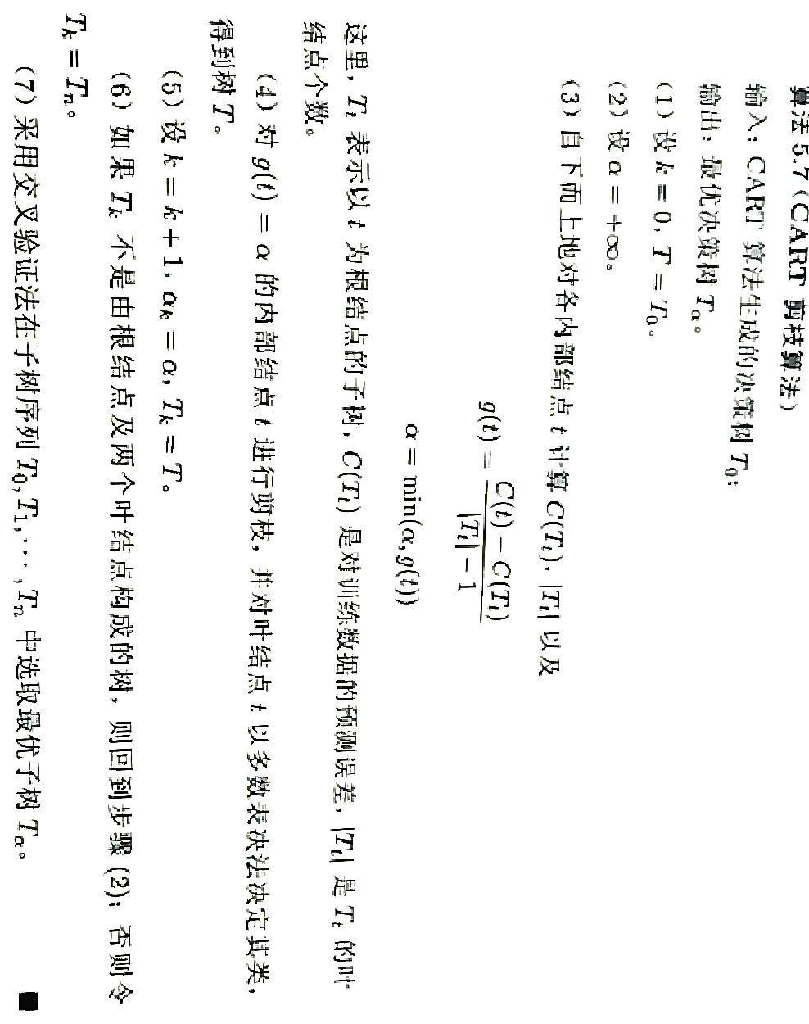
4
后剪枝——CCP(代价复杂度剪枝)
Notes:
后剪枝则是先从训练集生成一颗完整的决策树，然后自底向上的对非叶结点进行考察，若将该结点对应的子树替换为叶节点能带来决策树泛化性能的提升，则将该子树替换为叶节点，

Slide 21
04
随机森林
bagging
随机森林
样本不均衡随机处理

Slide 22
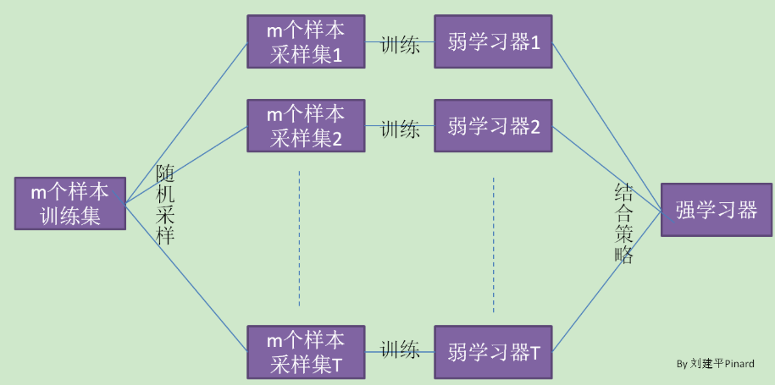
1
bagging
随机森林实际上就是通过集成学习的思想将多棵树集成的一种算法
随机森林采用的是集成学习中的bagging思想(它的特点是各个弱学习器之间没有依赖关系)
Notes:
每棵决策树都是一个分类器（假设现在针对的是分类问题），那么对于一个输入样本，N棵树会有N个分类结果。而随机森林集成了所有的分类投票结果，将投票次数最多的类别指定为最终的输出
随机抽样：如果不进行随机抽样，每棵树的训练集都一样，那么最终训练出的树分类结果也是完全一样的
有放回：每棵树的训练样本都是不同的，都是没有交集的，而随机森林是求同的

Slide 23
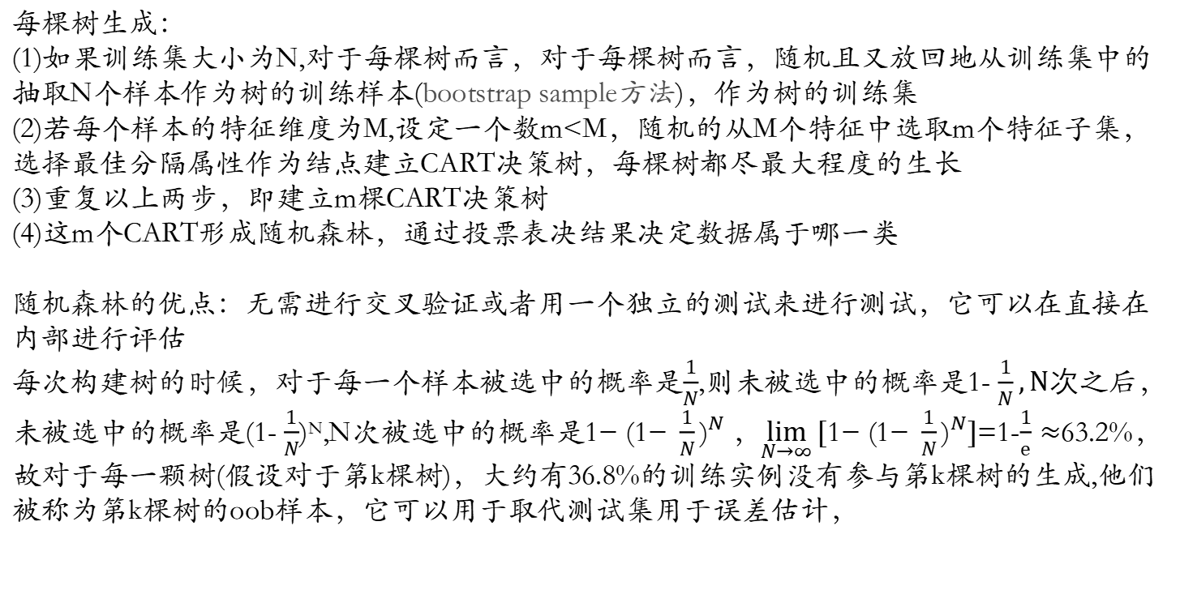
2
随机森林
每棵树生成：
(1)如果训练集大小为N,对于每棵树而言，对于每棵树而言，随机且又放回地从训练集中的抽取N个样本作为树的训练样本(bootstrap sample方法)，作为树的训练集
(2)若每个样本的特征维度为M,设定一个数m<M，随机的从M个特征中选取m个特征子集，选择最佳分隔属性作为结点建立CART决策树，每棵树都尽最大程度的生长
(3)重复以上两步，即建立m棵CART决策树
(4)这m个CART形成随机森林，通过投票表决结果决定数据属于哪一类
随机森林的优点：无需进行交叉验证或者用一个独立的测试来进行测试，它可以在直接在内部进行评估
每次构建树的时候，对于每一个样本被选中的概率是$\frac{1}{N}$,则未被选中的概率是1- $\frac{1}{N},N次$之后，未被选中的概率是(1- $\frac{1}{N}$)^{N},N次被选中的概率是${\text{1}\text{− (}\text{1}\text{− }\frac{1}{N}\text{)}}^{N}$，$\lim_{N→∞}{{[\text{1}\text{− (}\text{1}\text{− }\frac{1}{N}\text{)}}^{N}]}$=1-$\frac{1}{e}≈$63.2%，
故对于每一颗树(假设对于第k棵树)，大约有36.8%的训练实例没有参与第k棵树的生成,他们被称为第k棵树的oob样本，它可以用于取代测试集用于误差估计，
02
Notes:
随机抽样：如果不进行随机抽样，每棵树的训练集都一样，那么最终训练出的树分类结果也是完全一样的
有放回：每棵树的训练样本都是不同的，都是没有交集的，而随机森林是求同的

Slide 24
3
样本不均衡随机处理问题
采样是为了解决数据不均衡的问题，如果不处理数据不均衡问题，会导致拟合出来的模型对训练集中样本数比较少的类别泛化能力较差。
假设样本数目A类比B类多（例如A99B1)则有两种处理方法，一种是基于样本的，另一种是基于算法的。
1.基于样本的处理方法：
1）A类欠采样(欠采样：从大类中选取一部分样本)
随机欠采样
A类分成若干子类，分别与B类进入ML模型
基于聚类的A类分割
2）B类过采样(过采样：把小样本复制多份)
例如将B类数据复制5份，这样可以避免欠采样造成的信息丢失
3）B类数据合成新样本
随机插值得到新样本
SMOT
2.基于算法的处理方法：
降低A类权值，提高B类的权值。
Notes:
例如，对于二分类问题，训练集中A类别样本占比90%，B类别样本占比10%，测试集中A、B类别样本各占比50%，若不处理数据不均衡问题，训练出来的模型在测试集里对类别B的预测准确率会比较低

Slide 25
谢谢
过

